Slide 1
x87 Floating-Point in
x86-64 Assembly Numerical Analysis: Real Problems, Real Numbers

Slide 2
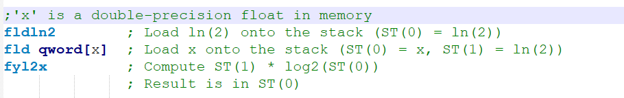
שימוש ב fyl2xלחישוב ln(x)

Slide 3
תוכן התרגול
1. מציאת שורשים לפי שיטת Newton-Raphson
2. חישוב אורך קשת מעגל ואורך נקודות
3. ביצוע אינטרפולציה של Lagrange
4. חישוב אינטגרלים לפי שיטת הטרפז של גאוס בנקודות צ'בישב

Slide 4
הארכיטקטורה של x87
כוללת את האלמנטים הבאים :
1. שמונה חריצים במחסנית st(0),st(1)…..st(7) כאשר st(0) הוא ראש המחסנית
2. כל אוגר מכיל 80 ביט לפי הפירוט הבא :
ביט סימן
15 ביטים של חזקה exponent
64 ביטים של מנטיסה
מבנה זה מאפשר למערכת לטפל בערכים קטנים וגדולים מאוד בדיוק רב

Slide 5
פקודות נפוצות בארכיטקטורה
fld src ; push src onto stack ST(0) = src
fst dst ; store ST(0) to dst (stack unchanged)
fstp dst ; store ST(0) to dst + pop (stack shrinks)
fadd ; ST(1) = ST(1) + ST(0), pop
fsub ; ST(1) = ST(1) – ST(0), pop
fmul ; ST(1) = ST(1) × ST(0)

Slide 6
פקודות נפוצות בארכיטקטורה
fdiv ; ST(1) = ST(1) / ST(0)
fabs ; ST(0) = |ST(0)|
fucomi st0,st1 ; compare (sets CPU flags, like cmp)
fyl2x ; ST(1) = ST(1) × log2(ST(0)), pop
f2xm1 ; ST(0) = 2^ST(0) – 1
fsin / fcos ; trigonometric (radians)
fsqrt ; square root

Slide 7
גדלי אופרנדים
fld qword [addr] → load 64-bit double
fld tword [addr] → load 80-bit extended (10 bytes)
fstp qword [addr] → store 64-bit double

Slide 8
שיטת ניוטון רפסון לחישוב שורש
הבעיה: נתונה פונקציה f(x) כלשהי.
המשימה : למצוא את השורשים שלה דהיינו x’ כך ש f(x’)=0
האלגוריתם :
1. נחש ערך התחלתי Xo והעבר משיק ל (Xo,f(Xo) ) כך שיפגוש את ציר X בנקודה X1
2. העבר משיק ל (X1, f(X1)) כך שיפגוש את ציר X בנקודה X2
3. המשך בתהליך עד אשר f(Xn) יהיה קרוב לאפס

Slide 9
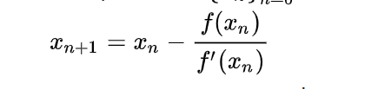
שיטת ניוטון רפסון לחישוב שורש
המשוואה האיטרטיבית :
דוגמא : מצא את השורש של f(x) = x³ – 2 לכן f'(x) = 3x²
צעד 0 - x=1.5
צעד 1 : x = 1.5 – (1.5³–2)/(3·1.5²) = 1.5 – 1.375/6.75 ≈ 1.2963
צעד 2 : x ≈ 1.2963 – 0.177/5.045 ≈ 1.2608
צעד 3 : x ≈ 1.2600

Slide 10
בעייתיות בשיטת ניוטון רפסון
אם בוחרים Xo רחוק מדי מהשורש עלולים לפספס אותו
יש להיזהר מאיפוס של הנגזרת משום שאז לא ניתן להשתמש בנוסחה כלל
במידה והנגזרת משנה סימן תכופות עלולים להיתקע בין שתי נקודות.

Slide 11
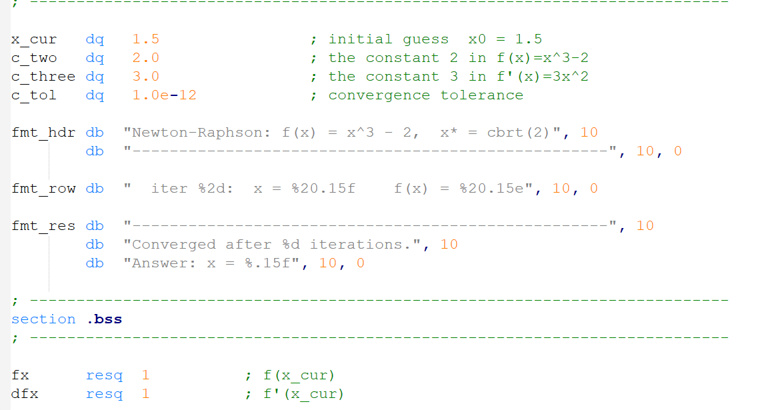
הגדרת המשתנים

Slide 12
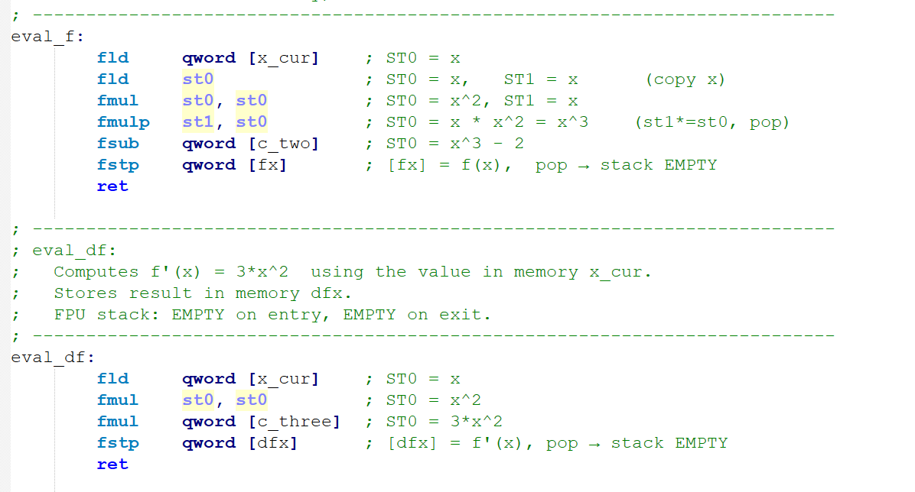
חישוב F וDF

Slide 13
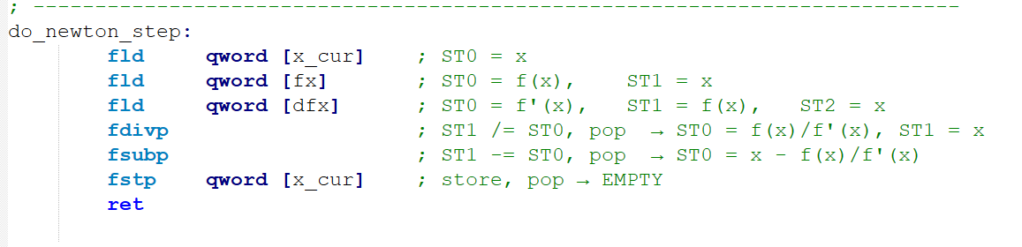
ביצוע החישוב

Slide 14
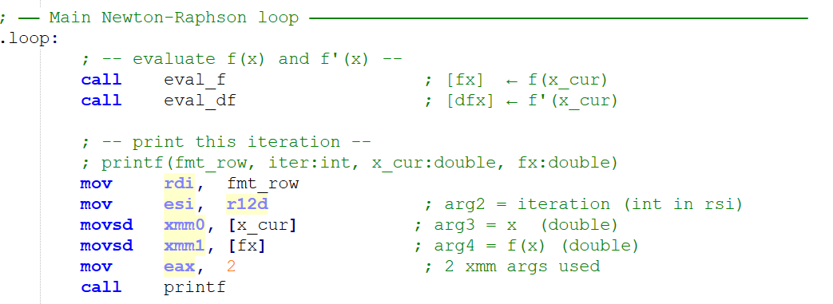
הלולאה הראשית

Slide 15
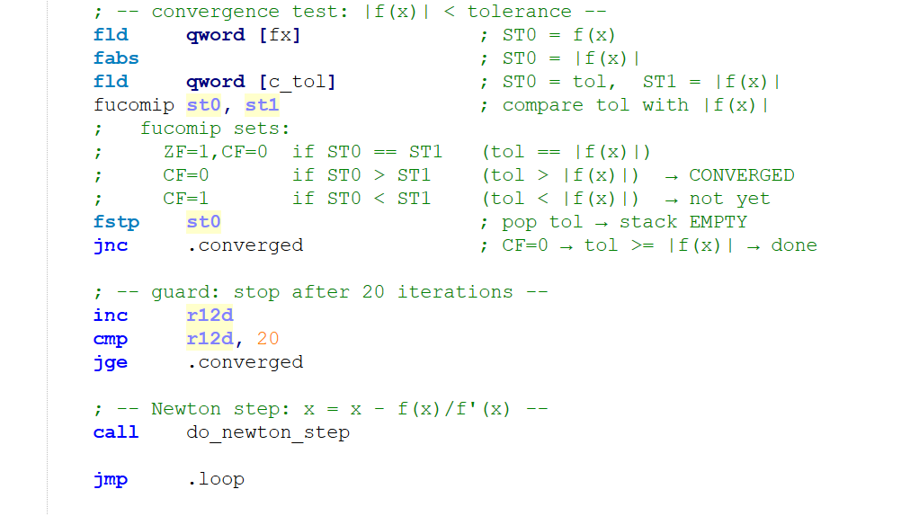
בדיקה אם הגענו קרוב ל0 או שעברנו מקסימום איטרציות

Slide 16
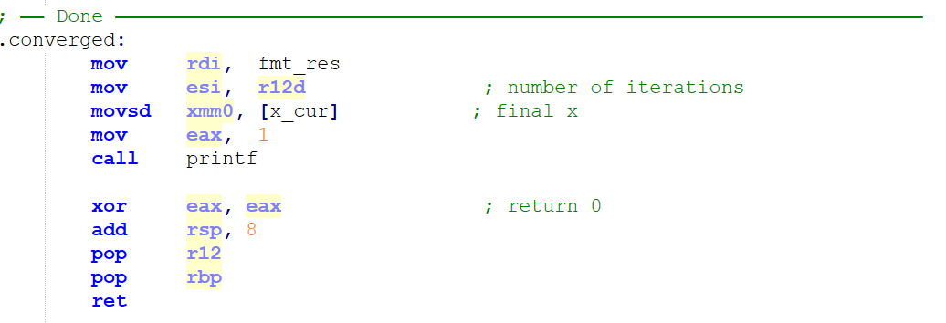
סיום והדפסה

Slide 17
תכנית ליישום אלגוריתם ניוטון רפסון
FUNCTIONS USED IN THE PROGRAM:
f(x) = x³ – 2 → compute_f
f'(x) = 3x² → compute_df
x87 STACK LAYOUT during compute_f(x):
Before call : ST(0) = x
After call : ST(0) = x³ – 2 (one value on stack)

Slide 18
תכנית ליישום אלגוריתם ניוטון רפסון
MAIN LOOP (newton_loop):
1. compute_f(x) → ST(0) = f(x)
2. Check |ST(0)| < tolerance → if yes, done
3. compute_df(x) → ST(1) = f(x), ST(0) = f'(x)
4. fdivp → ST(0) = f(x) / f'(x)
5. fsubp → ST(0) = x – f(x)/f'(x) (this is x_new)
6. Store result as new x, repeat

Slide 19
תכנית ליישום אלגוריתם ניוטון רפסון
KEY x87 INSTRUCTIONS used:
fld qword [x] ; load current x
fmul st0, st0 ; x²
fmul st0, st1 ; x³ (st1 still holds x)
fsub qword [two] ; x³ – 2
fabs ; |f(x)| for convergence test
fcomi st0, st1 ; compare with tolerance (sets rFLAGS)

Slide 20
חישוב קשת של מעגל
התוכנית מחשבת אורך קשת של 60 מעלות במעגל עם רדיוס 2.5 ומשווה אותה לאורך של המרחק (כלומר, הקו הישר) בין שתי הנקודות שיוצרות את הקשת
נראה שימוש בפונקציות טריגונומטריות

Slide 21
חישוב קשת של מעגל - התוכנית
1. התוכנית מחשבת את אורך הקשת
2. התוכנית מחשבת את שתי הנקודות לפי הנוסחה
Point 1 (0): x1 = R * cos(0), y1 = R * sin(0)
Point 2 (pi/3): x2 = R * cos(pi/3), y2 = R * sin(pi/3)
3. התוכנית מחשבת את אורך P1P2
4. התוכנית מדפיסה את הכל ויוצאת

Slide 22
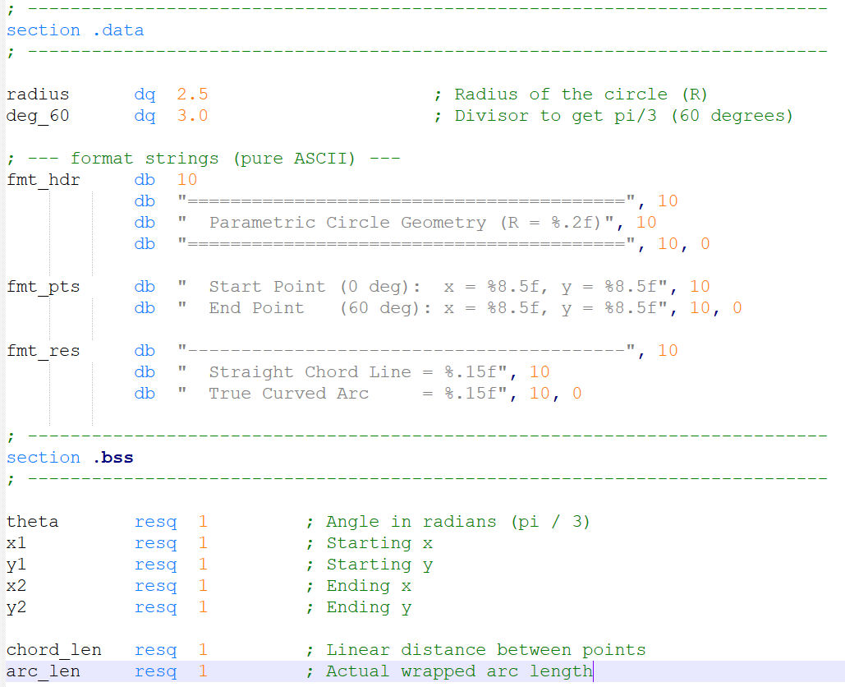
הגדרת משתנים

Slide 23
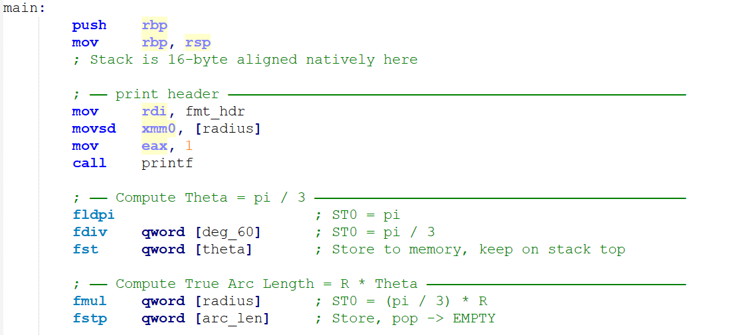
תחילת התוכנית וחישוב אורך הקשת

Slide 24
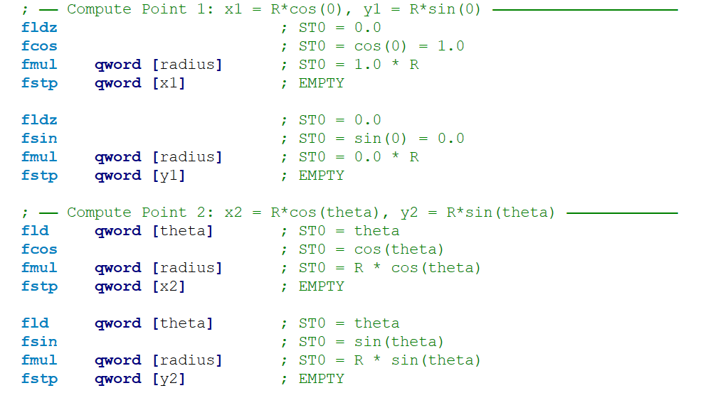
חישוב הנקודות (P1, P2)

Slide 25
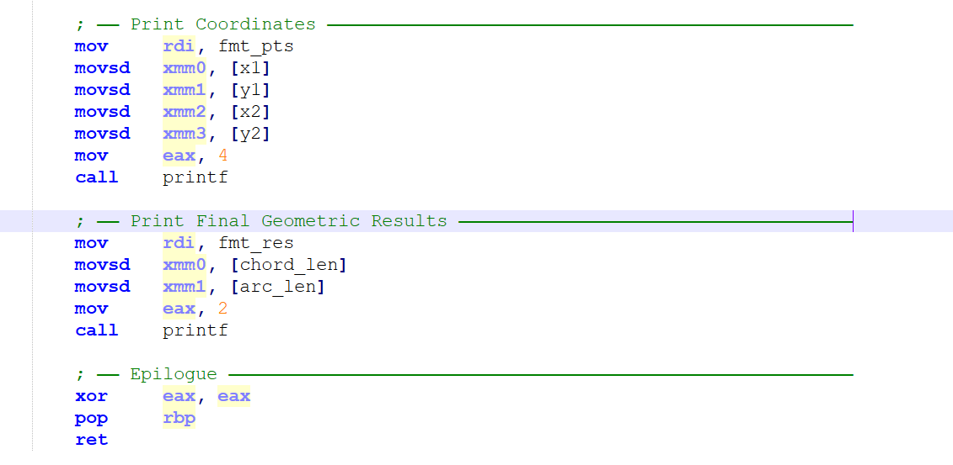
הדפסות ויציאה

Slide 26
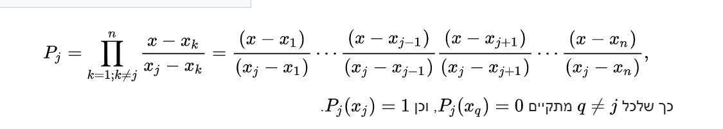
אינטרפולציית לגרנז'
נתונות n+1 נקודות: (x0,y0), (x1,y1), …, (xn,yn),
המשימה : מצא פולינום P(x) ממעלה n אשר עובר בין כל הנקודות הנ"ל כלומר :
P(x0)=y0, P(x1)=y1 …….P(xn)=yn
בשלב ראשון מגדירים אוסף פולינומים יסודיים של לגרנז' :

Slide 27
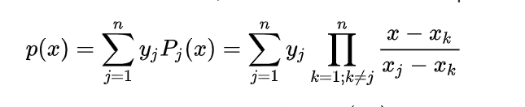
אינטרפולציית לגרנז'
בשלב שני מגדירים את פולינום האינטרפולציה כצירוף ליניארי של הפולינומים היסודיים של לגרנז' באופן הבא :

Slide 28
דוגמא
נגדיר 3 נקודות : (0,1), (1,2), (2,5)
לכן הפולינומים היסודיים של לגרנז' יהיו :
L0(x) = (x–1)(x–2)/((0–1)(0–2)) = (x–1)(x–2)/2
L1(x) = (x–0)(x–2)/((1–0)(1–2)) = x(x–2)/(–1)
L2(x) = (x–0)(x–1)/((2–0)(2–1)) = x(x–1)/2
ופולינום האינטרפולציה יהיה :
P(x) = 1·L0 + 2·L1 + 5·L2 = x² – x + 1

Slide 29
האסטרטגיה של התכנית
ניצור לולאה חיצונית שתרוץ : i=0….n
בתוך הלולאה החיצונית ניצור לולאה פנימית : j=0….n כך ש j≠i
בכל שלב של הלולאה הפנימית נחשב את ערך הביטוי : (x – xj)/(xi – xj) תוך שימוש בפקודות של x87 , נכפול בערך של yi ונסכם את הערך אל סכום מצטבר
הסכום המצטבר הוא ערכו של פולינום האינטרפולציה המבוקש והוא נמצא ב st(0)

Slide 30
הסבר חלקים קריטיים בתכנית
שיעורי הנקודות xs,ys מוגדרים כ 8 בתים משום ש x87 עובד עם 8 בתים.
Xs[0] מצביע על שיעור X של הנקודה הראשונה ו Xs[1] נמצא 8 כתובות קדימה ומייצב את שיעור X של הנקודה השניה וכו'
בהמשך בחלק של compute_p נשמרים במחסנית 4 אוגרים : rbx, r14 r15 כאשר rbx מכיל את משתנה הלולאה i, r15=j ואילו r14 כתובת לאחסון.

Slide 31
הסבר חלקים קריטיים בתכנית
החלק הבא :
fldz ; pushes the constant +0.0 onto the FPU stack.
fstp qword [total] ; total = 0.0 , stores ST0 into memory and POPS the stack.
fldz
fstp qword [unity] ; unity = 0.0
האיפוס הכפול נעשה בשל שיקולים של x87

Slide 32
הסבר חלקים קריטיים בתכנית
הרצף הבא מטרתו ליצור ערך של 1 במחסנית כדי שהכפל המצטבר יתבצע נכון :
fld1
fstp qword [num] ; num = 1.0
fld1
fstp qword [den] ; den = 1.0

Slide 33
אוגרים קריטיים לתכנית
REGISTERS USED:
rsi = outer loop index i (0..N-1)
rdi = inner loop index j (0..N-1)
rcx = loop counter
x87 STACK at inner loop body:
ST(0) = running numerator product (x – xj)
ST(1) = running denominator product(xi – xj)
ST(2) = x (the query point, kept on stack)
ST(3) = accumulator (sum of yi * Li(x))

Slide 34
אלגוריתם הלולאה הפנימית
if j == i: skip
fld qword [xs + j*8] ; push x_j
fld st2 ; copy x on top
fsub st0, st1 ; x – x_j → numerator factor
fmul <num_accum> ; multiply into numerator
fld qword [xs + i*8] ; x_i
fsubr st0, st1 ; x_i – x_j → denominator factor
fmul <den_accum> ; multiply into denominator

Slide 35
לאחר סיום הלולאה הפנימית
fdivp ; L_i(x) = num / den
fmul qword [ys + i*8] ; y_i * L_i(x)
fadd <sum> ; add to running total

Slide 36
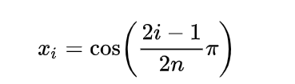
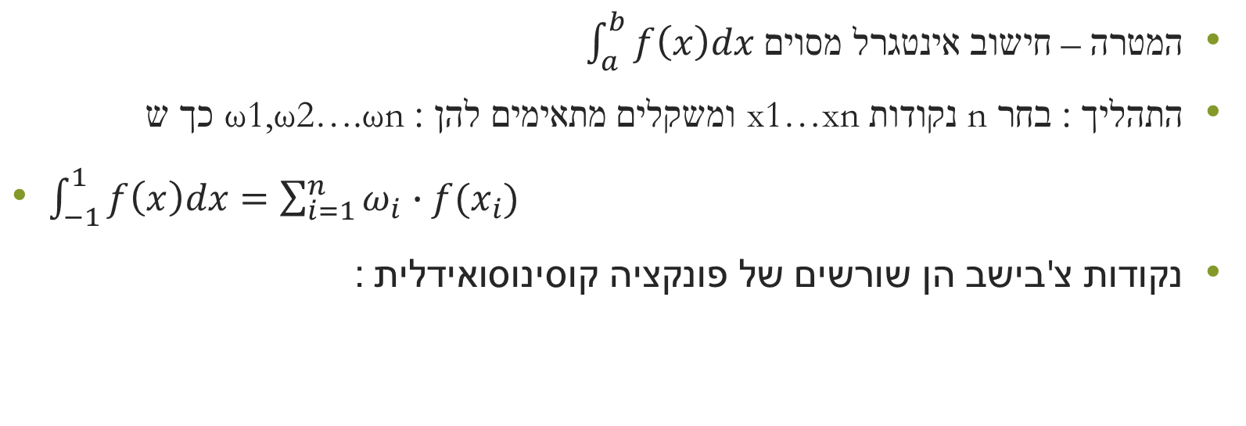
שיטת גאוס לחישוב אינטגרל בנק' צ'בישב
המטרה – חישוב אינטגרל מסוים $\int_{a}^{b}{f\left(x\right)dx}$
התהליך : בחר n נקודות x1…xn ומשקלים מתאימים להן : ω1,ω2….ωn כך ש
$\int_{−1}^{1}{f\left(x\right)dx=\sum_{i=1}^{n}{ω_{i}∙f(x_{i})}}$
נקודות צ'בישב הן שורשים של פונקציה קוסינוסואידלית :

Slide 37

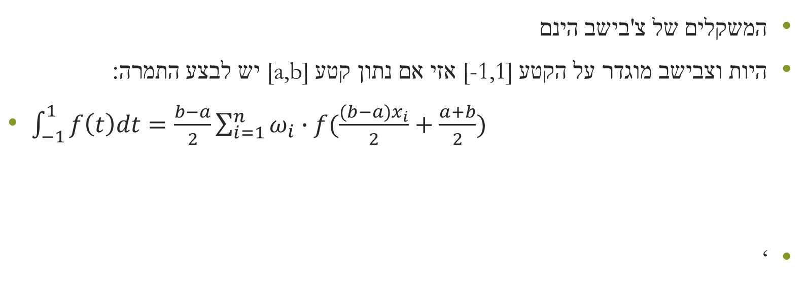
שיטת גאוס לחישוב אינטגרל בנק' צ'בישב
המשקלים של צ'בישב הינם
היות וצבישב מוגדר על הקטע [-1,1] אזי אם נתון קטע [a,b] יש לבצע התמרה:
$\int_{−1}^{1}{f\left(t\right)dt=\frac{b−a}{2}\sum_{i=1}^{n}{ω_{i}∙f(\frac{(b−a)x_{i}}{2}+\frac{a+b}{2})}}$
‘

Slide 38
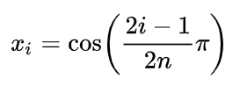
שלבי האלגוריתם
1. חשב את הערכים ע"י שימוש בפקודות fcos + fldpi
2. בצע התמרה מקטע [a,b] ל [-1,1]
3. בצע את המכפלה והסכום עם המשקלים שהוגדרו קודם לכן
4. כפול ב (a+b)/2

Slide 39
משתנים בהן נעשה שימוש בתכנית
CONSTANTS STORED IN .data:
n equ 8 ; number of nodes
pi dq 3.14159265358979323846
a dq 0.0 ; lower limit
b dq 1.0 ; upper limit

Slide 40
פונקציות של x87 שנעשה בהן שימוש
fldpi ; push π onto FPU stack
fcos ; ST(0) = cos(ST(0))
fsin ; ST(0) = sin(ST(0)) (used in f(x) = sin(x))

Slide 41
לולאת חישוב נקודות צ'בישב
compute angle = (2i–1)*π / (2n)
fildl [i] ; push i as float
fadd st0, st0 ; 2i
fsub [one] ; 2i – 1
fldpi ; push π
fmul ; (2i–1)*π
fildl [two_n] ; push 2n
fdivp ; angle = (2i–1)*π/(2n)
fcos ; x_i = cos(angle) ← Chebyshev node

Slide 42
חישוב התמרת אינטרוול האינטגרציה
; ti = (b–a)/2 * xi + (a+b)/2
fld qword [b]
fsub qword [a] ; b–a
fmul [half] ; (b–a)/2
fmul st0, st(xi) ; (b–a)/2 * xi
fadd [midpoint] ; + (a+b)/2 → ti

Slide 43
איסוף התוצאות וסיום
; sum += wi * f(ti) ; result = (b–a)/2 * sum
fld qword [ti] fmul [half_ba]
call compute_f ; ST(0) = f(ti) fstp qword [result]
fmul qword [w] ; w_i * f(ti)
fadd st1, st0 ; add to sum (st1)
fstp st0 ; pop FINAL:

